Slide 1
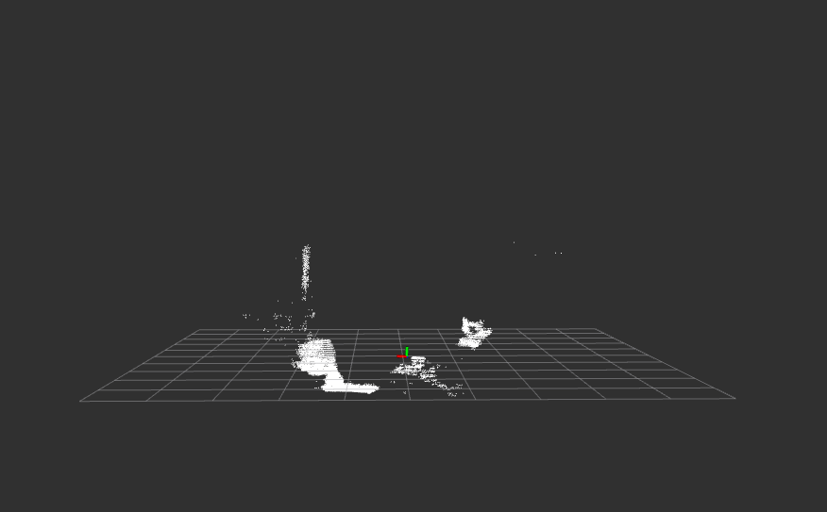
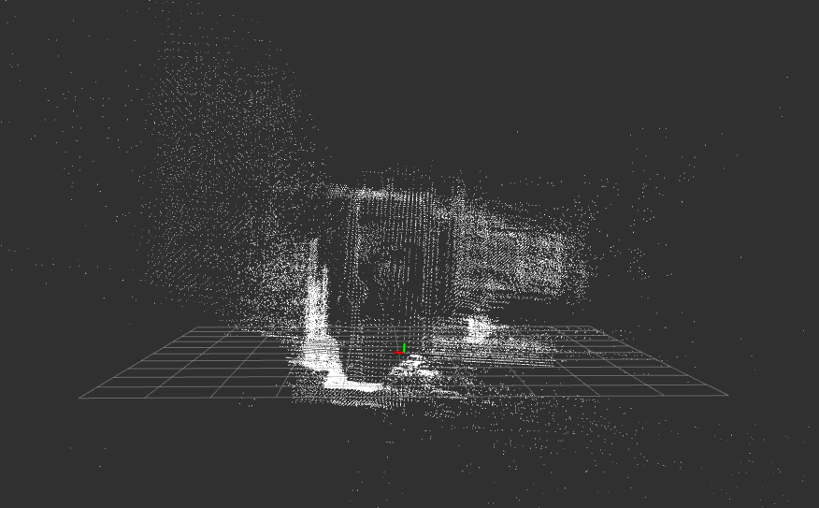

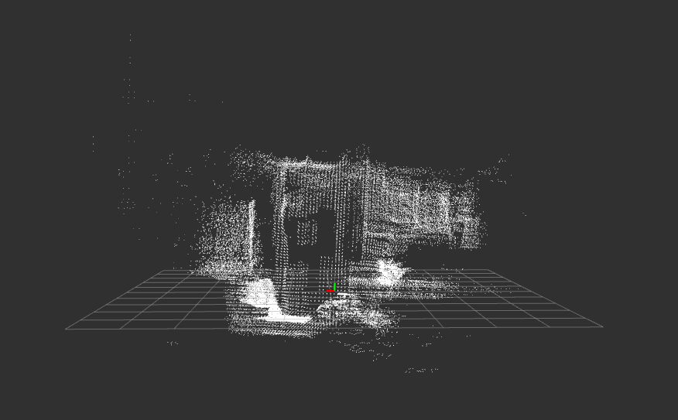
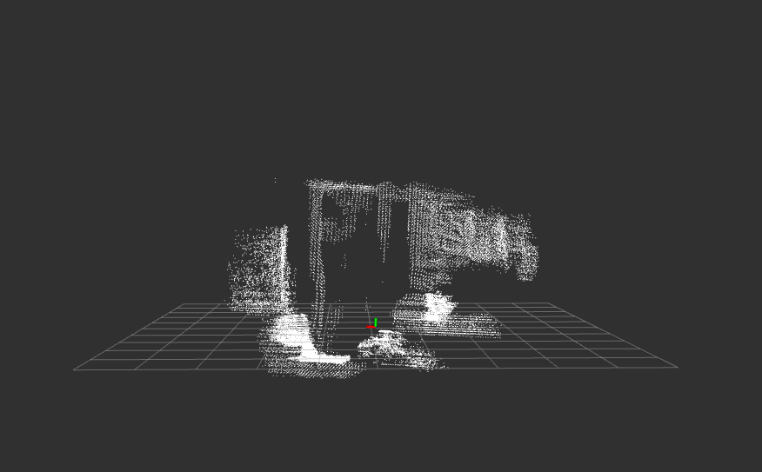

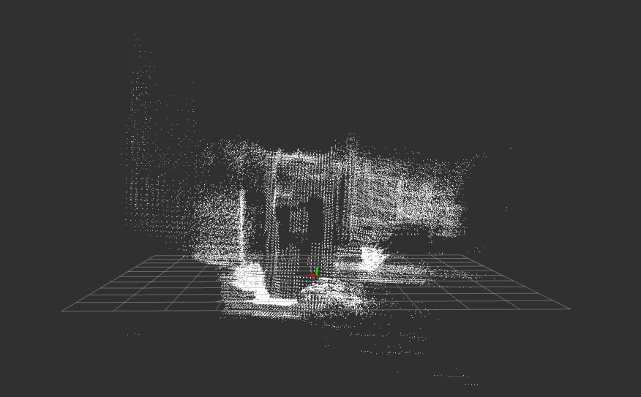
V=0,005 ; n=7 ; r=0,15 | Original (No Filter) | V=0,1 ; n=7 ; r=0,15
V=0,02 ; n=4 ; r=0,15 |  | V=0,02 ; n=15 ; r=0,15
V=0,02 ; n=7 ; r=0,05 | Final(With Filter Applied) | V=0,02 ; n=7 ; r=0,25

